Slide 1
Óptica Geométrica
Professores: Ariany França/ Eduardo Rodrigues

Slide 2
LENTES ESFÉRICAS

Slide 3
O que são lentes esféricas?
São meios transparentes em que a luz pode se propagar.
Bastante utilizadas para correção de problemas de visão.

Slide 4
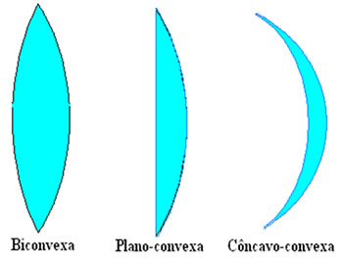
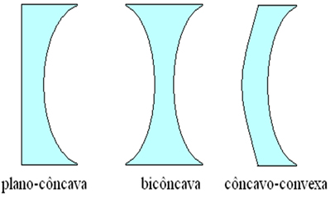
Tipos de lentes esféricas
Lentes de bordas delgadas
Lentes de bordas espessas
1 Refração da luz
Notes:
Professor: Bordas delgadas -> Espessura diminui do centro pra borda
Bordas grossas -> Espessura aumenta do centro para as bordas

Slide 5
Relação entre comportamento óptico e o índice de refração (n)
Convergentes, se $n_{lente}>n_{meio}$
Lentes delgadas
Divergentes, se $n_{lente}<n_{meio}$
Convergentes, se $n_{lente}<n_{meio}$
Lentes espessas
Divergentes, se $n_{lente}>n_{meio}$

Slide 6
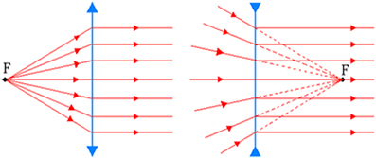
Focos de uma lente
Foco principal objeto em lentes convergentes e divergentes
Notes:
Professor: Explicar a representação de lentes convergentes (eixo azul da imagem da esquerda) e divergentes (eixo azul da imagem da direita)

Slide 7
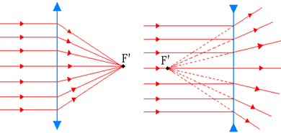
Focos de uma lente
Foco principal imagem em lentes convergentes e divergentes

Slide 8
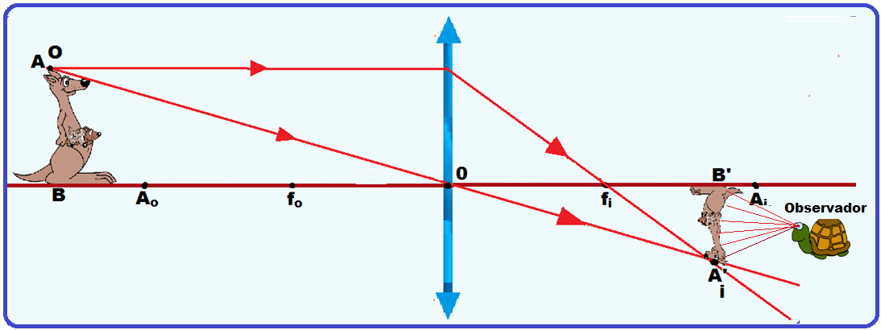
Construção geométrica de imagens em lentes convergentes
Características da imagem:
Caso 1: Objeto O antes de Ao
Real;
Tamanho menor que o objeto;
Imagem orientada de forma invertida em relação ao objeto;
Localizada em $F_{i} e A_{i}.$
OBS: O ponto A é chamado de ponto antiprincipal e equivale a 2f
Notes:
Professor: Máquina filmadora e xerox (quando se quer reduzir o tamanho) funcionam dessa forma

Slide 9
Construção geométrica de imagens em lentes convergentes
Características da imagem:
Caso 2: Objeto O sobre Ao
Real;
Tamanho igual ao do objeto;
Imagem orientada de forma invertida em relação ao objeto;
Localizada em $A_{i}.$
Notes:
Professor: Xerox (tamanho real) funciona dessa forma

Slide 10
Construção geométrica de imagens em lentes convergentes
Características da imagem:
Caso 3: Objeto O entre Ao e Fo
Real;
Tamanho maior que o objeto;
Imagem orientada de forma invertida em relação ao objeto;
Depois de $A_{i}.$
Notes:
Professor: Projetores de filmes e slides

Slide 11
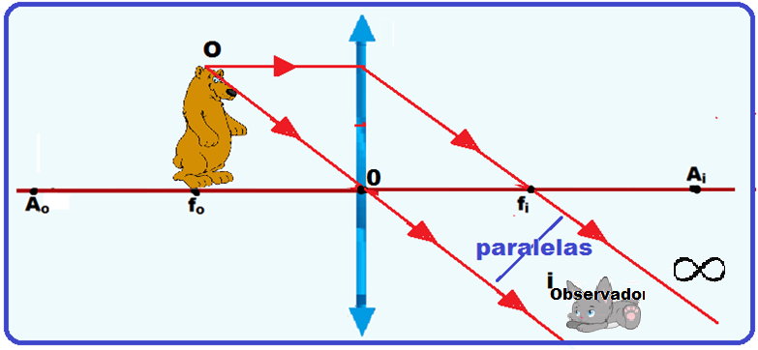
Construção geométrica de imagens em lentes convergentes
Características da imagem:
Caso 4: Objeto O sobre o foco Fo
Dizemos que essa imagem é imprópria, pois está no infinito.
Notes:
Professor: Geração de feixes paralelos

Slide 12
Construção geométrica de imagens em lentes convergentes
Características da imagem:
Caso 5: Objeto O entre Fo e O
Virtual;
Localizada antes de Fo;
Direita;
Tamanho maior que o objeto;
Notes:
Professor: Lupa (lente de aumento)

Slide 13
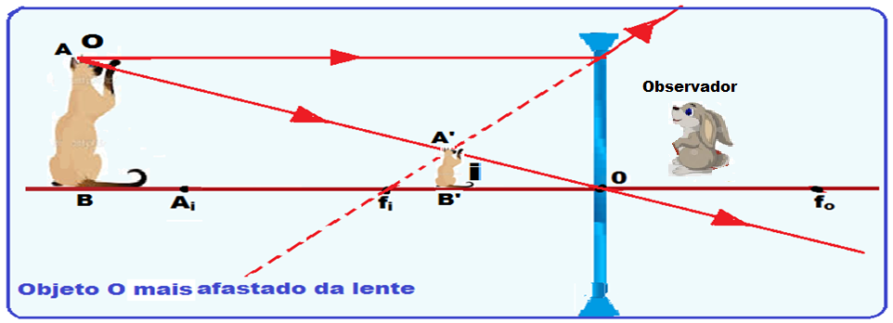
Construção geométrica de imagens em lentes divergentes
Para as lentes divergentes, a imagem sempre será virtual, direita e menor que o objeto
Notes:
Professor: Correção de miopia, binóculos...

Slide 14
Questão 01
(UFSM – RS) Um objeto está sobre o eixo óptico e a uma distância p de uma lente convergente de distância f. Sendo p maior que f e menor que 2f, pode-se afirmar que a imagem será:
a) virtual e maior que o objeto;
b) virtual e menor que o objeto;
c) real e maior que o objeto;
d) real e menor que o objeto;
e) real e igual ao objeto.

Slide 15
Resolução da Questão 01
Essa questão remete ao caso 3:

Slide 16
Convenção de sinal

Slide 17
Equação de Gauss
Equação do aumento linear
$$\frac{1}{f}=\frac{1}{p}+\frac{1}{p′}$$
A$=\frac{i}{o}=−\frac{p^{′}}{p}$
Onde, f é a distância focal;
P é a distância do objeto à lente;
P’ é a distância da imagem à lente
Onde, i é o tamanho da imagem e o tamanho do objeto.
OBS: Se f > 0: a lente é do tipo convergente;
Se f < 0: a lente é divergente.
OBS: Se A > 0, a imagem é direita;
Se A < 0, a imagem é invertida.

Slide 18
Questão 02
(UEM) Um objeto de tamanho igual a 15 cm está situado a uma distância igual a 30 cm de uma lente. Verifica-se que a lente forma uma imagem virtual do objeto cujo tamanho é igual a 3 cm. Qual é o módulo da distância (em cm) da imagem à lente?
a) 4 cm b) 5 cm c) 6 cm d) 7 cm e) 8 cm

Slide 19
Resolução da Questão 02
Temos que o = 15cm ; i = + 3 cm e p = 30 cm.
Logo, $\frac{i}{o}=−\frac{p′}{p}$ $\frac{3}{15}=−\frac{p^{′}}{30}$
Então, p’ = - 6 cm.
O módulo de p’ equivale a 6 cm.

Slide 20
Convergência ou vergência c de uma lente
A vergência pode ser entendida como a capacidade de uma lente de desviar um raio de luz.
A unidade da vergência é dioptria (di)
$$C=\frac{1}{f}$$
Notes:
Professor: Da mesma forma da convenção para os focos, se C > 0, a lente será convergente e se C < 0, a lente será divergente.

Slide 21
Equação de Halley ou dos fabricantes de lentes
$$\frac{1}{f}=\left(\frac{n_{lente}}{n_{meio}}−1\right).\left(\frac{1}{R_{1}}+\frac{1}{R_{2}}\right)$$
Onde, f é a distância focal;
$n_{lente} e n_{meio}$ os índices de refração da lente e do meio;
$R_{1} e R_{2}$ os raios de curvatura das duas faces da lente
OBS: Face côncava : R < 0;
Face convexa: R > 0.

Slide 22
Questão 04
Uma lente côncavo-convexa tem raios iguais, respectivamente, a 40 cm e 20 cm. O índice de refração da lente é 2. Sabendo que ela está imersa no ar, determine:
a) sua distância focal; b) sua convergência em dioptrias; c) a posição da imagem de um objeto colocado a 30 cm dessa lente.

Slide 23
Resolução da Questão 04
Para a letra a, temos que $R_{1}$ = -40 cm, por ser côncava, $R_{2}$= 20cm, por ser convexa, $n_{lente}$ = 2 e $n_{meio}$ = $n_{ar}=1$.
Logo, $\frac{1}{f}=\left(\frac{n_{lente}}{n_{meio}}−1\right).\left(\frac{1}{R_{1}}+\frac{1}{R_{2}}\right)$.
Portanto, f = 40cm

Slide 24
Resolução da Questão 04
Para a letra b, temos:
$$C=\frac{1}{f}→C=2,5 di$$
Para a letra c, temos:
$$\frac{1}{f}=\frac{1}{p}+\frac{1}{p′}→\frac{1}{40}=\frac{1}{30}+\frac{1}{p′}$$
Logo, p’ = -120 cm. Como p’ < 0, a imagem é virtual.

Slide 25
A Óptica da Visão Humana

Slide 26
Conteúdo
O olho humano
- Características do olho humano;
- Comportamento óptico dos elementos que interagem com a luz;
- Defeitos da visão

Slide 27
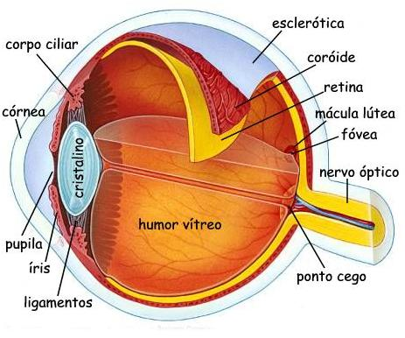
O olho humano

Slide 28
Globo ocular: constituído de duas calotas esféricas sobrepostas –uma frontal e outra maior, opaca, que constitui quase todo o globo.
Córnea: membrana transparente que constituí a calota esferíca frontal do globo ocular.
Esclerótica: camada mais externa da calota maior do globo e que dá sustentação ao olho.
Coroide: camada intermediária da calota maior do globo que é fortemente irrigada pelos vasos sanguíneos;
Retina: camada mais interna, que corresponde ao revestimento da câmara oftálmica.

Slide 29
Cristalino: constituído de fibras e substâncias gelatinosas transparentes, que funciona como lente biconvexa.
Íris: músculo circular pigmentado, cuja coloração varia de pessoa para pessoa.
Pupila: localizada no centro da íris, é uma abertura circular cujo diâmetro pode variar, para regular a quantidade de luz que entra noolho.
Humor Aquoso: líquido transparente existente entre a córnea e o cristalino.
Humor Vítreo: substância gelatinosa existente entre o cristalino e a retina.

Slide 30
A córnea, o humor aquoso, o cristalino e o humor vítreo de um olho humano normal constituem um sistema óptico convergente.
Na retina (anteparo onde são projetadas as imagens), células nervosas sensíveis à luz transmitem ao cérebro as sensações visuais, por meio do nervo óptico.
Caminho da luz que projeta a imagem na retina.

Slide 31
Acomodação Visual
Ponto remoto: Ponto mais distante em que pode estar um objeto para que o olho humano consiga vê-lo nitidamente.
Ponto próximo: Distância mínima a que pode estar um objeto para ser visto nitidamente, sem ficar fora de foco. (≈ 25cm para um olho humano adulto normal)
Acomodação visual: Característica do olho humano de se acomodar para obtenção de uma melhor acuidade visual em diferentes distâncias dos objetos focados.

Slide 32
EXPERIMENTANDO

Slide 33
Localizando o seu ponto próximo
Pegue um lápis e segure-o a uma certa distância de um de seus olhos;
Fixe o olhar na ponta do lápis e aproxime-o lentamente, procurando localizar a menor distância que permita uma visão nítida.
Constatação: Distância menores que essas encontradas devem proporcionar uma imagem borrada.

Slide 34
Defeitos da Visão
Miopia;
Hipermetropia;
Astigmatismo;
Presbiopia;
Estrabismo;
Catarata.

Slide 35
Miopia
Defeito da visão que não permite visão nítida de um objeto ao longe, por que, estando os músculos ciliares relaxados, o foco da imagem está na retina. O olho apresenta um excessivo alongamento em relação ao normal, o que leva a um encurtamento da visão.
Isso leva a imagem de um objeto distante a se formar antes da retina.
IMPORTANTE:
A pessoa com miopia enxerga bem os objetos próximos a ela; porém, tem dificuldade em ver nitidamente aqueles objetos que estão distantes.

Slide 36
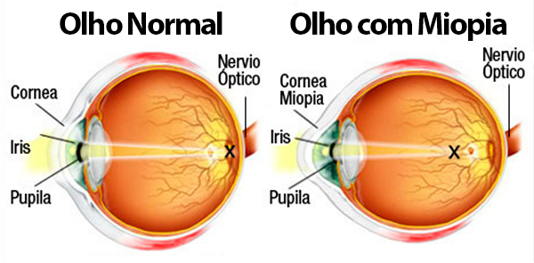
Miopia

Slide 38
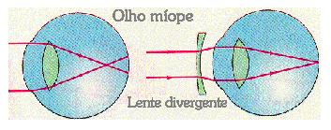
Correção:
Pode ser corrigida com cirurgia ou com o uso de lentes divergentes.

Slide 39
HIPERMETROPIA
Defeito oposto à miopia. Caracteriza-se pelo achatamento do olho em relação ao normal. Consequentemente, se o olho não estiver realizando esforço de acomodação, o foco imagem estará depois da retina.

Slide 40
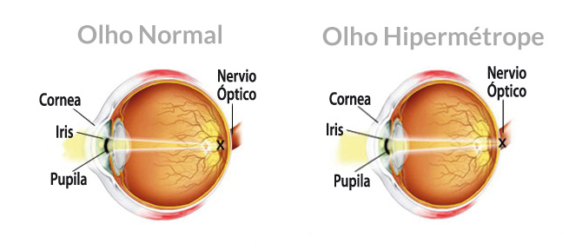
HIPERMETROPIA

Slide 42
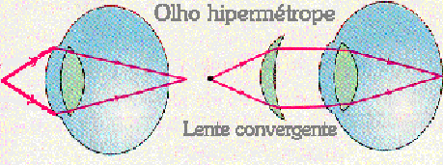
Correção:
Para que o hipermetrope possa enxergar nitidamente objetos próximos, deve-se aumentar a convergência de seu olho, o que se consegue com o uso de lentes convergentes ou cirurgia.

Slide 43
PRESBIOPIA (visão cansada)
Com o passar do tempo, o cristalino perde a capacidade de acomodação, de modo que suas faces não adquirem a curvatura necessária que permita a visão de objetos próximos. Isso significa que o ponto próximo se afasta do olho e, portanto, a pessoa presbiope não enxerga bem de perto.
Observação:
Esse problema de visão é similar à hipermetropia, porém sua causa é diferente.

Slide 44
PRESBIOPIA (visão cansada)

Slide 45
Correção:
Do mesmo modo que na hipermetropia, a correção é feita com o uso de óculos cujas lentes são esféricas convergentes.
É frequente o uso de lentes bifocais (duas lentes com distâncias focais diferentes, associadas em uma armação) ou multifocais (lente com muitas distâncias focais, diferenciadas por faixas horizontais)

Slide 46
ASTIGMATISMO
Imperfeição do olho, particularmente da córnea, cujo raio de curvatura varia conforme a secção considerada. Por isso a luz do sol sofre refrações diferentes, nas secções diferentes.
A imagem formada na retina do olho astigmático não é nítida, isto é, apresenta deformações.

Slide 47
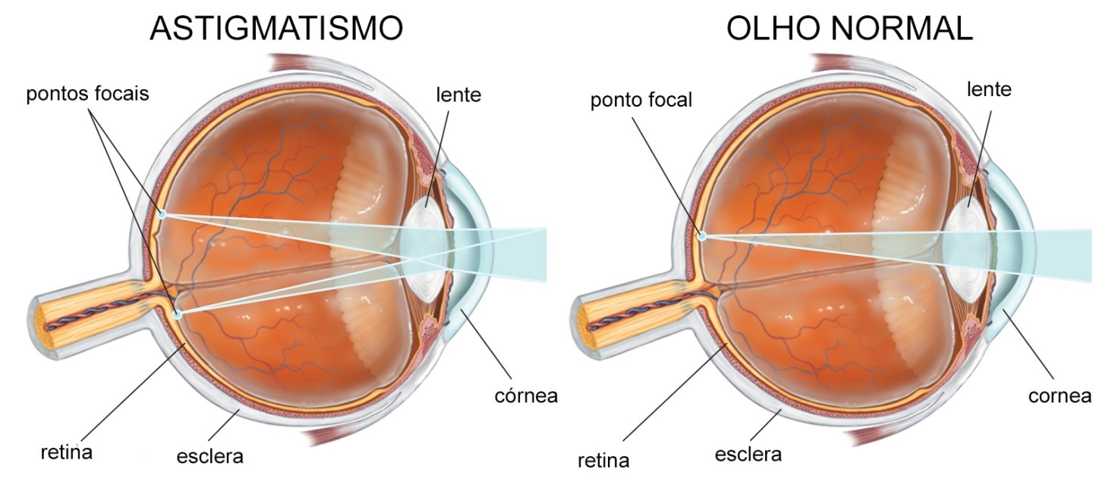
ASTIGMATISMO

Slide 49
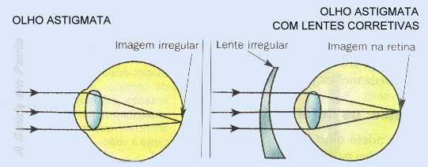
Correção:
A correção é feita com uso de lentes cilíndricas, que podem ser convergentes ou divergentes.

Slide 50
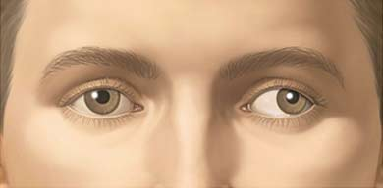
ESTRABISMO
Cada olho da pessoa com estrabismo conjuga na retina uma imagem diferente do mesmo objeto. O estrabismo é provocado por imperfeições dos músculos responsáveis pelo movimento dos olhos, acarretando o desalinhamento dos eixos ópticos.

Slide 51
Correção:
A correção depende do tipo de estrabismo:
Esotropia: ocorre quando um ou os dois olhos sofrem desvio para dentro, sendo corrigida com cirurgia ou uso de lentes.
Exotropia: ocorre quando um ou os dois olhos sofrem desvio para fora, sendo corrigida com exercícios, lentes, ou caso seja necessário, cirurgia.
Desvios verticais: ocorre quando um dos olhos sofre desvio para cima (hypertropia) e o outro para baixo (hypotropia).

Slide 52
Correção:

Slide 53
CATARATA
Quando a lente do olho vai se tornando opaca, ocorre a diminuição da visão, e nem o uso de óculos consegue produzir melhora.
Esse sintoma de visão embaçada pode ser congênita ou adquirida.
Congênita: ocorre em crianças, pode ser hereditária ou causada por infecções (rubéola) ou por doenças como diabetes.
Adquirida: ocorre devido à idade (pós 60 anos), traumas, inflamações intraoculares, ou por causa do uso exagerado de medicamentos.

Slide 54
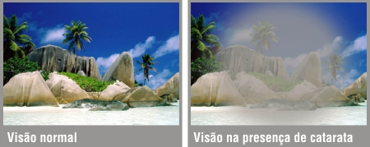

Slide 55
EXERCÍCIO DE FIXAÇÃO
1. Uma pessoa míope deve usar óculos para corrigir seu defeito de visão, devido ao qual seu ponto remoto está situado a 50cm dos olhos. Determine, em unidades SI, a distância focal e a vergência das lentes desses óculos.
Fl = - 0,5m e Vl= -2, di

Slide 56
EXERCÍCIO DE FIXAÇÃO
2. Uma pessoa hipermetrope só consegue ler um livro se este estiver a uma distância de 50 cm. Qual deve ser a convergência da lente que a pessoa precisa usar para conseguir ler o livro colocado a 25cm de distância?
A lente deve ser convergente e sua vergência deve ser igual a +2,0di.

Slide 57
EXERCÍCIO DE FIXAÇÃO
3. Após examinar os olhos de Sílvia e de Paula, o oftalmologista apresenta suas conclusões a respeito da formação de imagens nos olhos de cada uma delas, na forma de diagramas esquemáticos, como mostrado nestas figuras:

Slide 58
EXERCÍCIO DE FIXAÇÃO
Com base nas informações contidas nessas figuras, é correto afirmar que:
a) apenas Sílvia precisa corrigir a visão e, para isso, deve usar lentes divergentes.
b) ambas precisam corrigir a visão e, para isso, Sílvia deve usar lentes convergentes e Paula, lentes divergentes.
c) apenas Paula precisa corrigir a visão e, para isso, deve usar lentes convergentes.
d) ambas precisam corrigir a visão e, para isso, Sílvia deve usar lentes divergentes e Paula, lentes convergentes.
LETRA D

Slide 59
EXERCÍCIO DE FIXAÇÃO
4. Em um olho humano normal, a imagem forma-se sobre a retina. Um oftalmologista observa que um paciente precisa de lentes divergentes para enxergar com nitidez objetos distantes. Pode-se afirmar que o paciente é portador de:
Hipermetropia
Glaucoma
Miopia
Daltonismo
Astigmatismo
LETRA C

Slide 60
EXERCÍCIO DE FIXAÇÃO
5. (FUVEST) Na formação das imagens na retina da vista humana normal, o cristalino funciona como uma lente:
a) convergente, formando imagens reais, diretas e diminuídas;
b) divergente, formando imagens reais, diretas e diminuídas;
c) convergente, formando imagens reais, invertidas e diminuídas;
d) divergente, formando imagens virtuais, diretas e ampliadas;
e) convergente, formando imagens virtuais, invertidas e diminuídas.
LETRA C

Slide 61
EXERCÍCIO DE FIXAÇÃO
6. (CESGRANRIO) A correção da miopia e a correção da hipermetropia são feitas com lentes respectivamente:
MIOPIA HIPERMETROPIA
a) afocal divergente
b) convergente divergente
c) afocal convergente
d) divergente afocal
e) divergente convergente
LETRA E

Slide 62
EXERCÍCIO DE FIXAÇÃO
7. (UTFPR 2015) Sobre o olho humano, considere as seguintes afirmações:
I. A parte do olho denominada cristalino tem comportamento semelhante ao de uma lente convergente.
II. No olho míope, as imagens de objetos muito distantes se formam antes da retina.
III. A correção da hipermetropia é feita com lentes divergentes.
Está correto apenas o que se afirma em:
a) I e II.
b) II.
c) III.
d) I e III.
e) I.
LETRA A

Slide 63
Obrigado pela atenção!
Professores: Ariany França / Matheus Pontes

